Slide 1
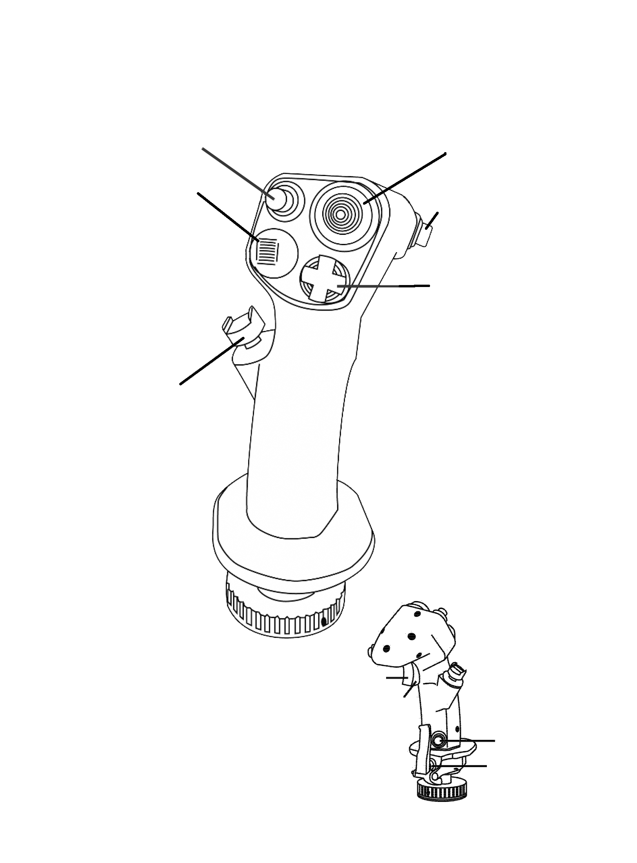
51th DCS F/A-18C
Par HotStick Version du 23/08/2021
A partir du profil de NOid
USB 04 - Clavier (FR) – DCS (US) – Target Script (US)– Testkey (FR)
A(FR) Q(US) A Q Q Q
TRIM Bas
VUE view Cockpit F1
Gauche Droite
view Externe F2 Carte F10
Haut
view FlyBy F3
TIR
CAGE/UNCAGE (9X HMCS)
AIM7: LOFT/NORM
JHMCS
TMS up court 10nm
TMS up long 40nm
SENSEUR ACQ[5] ou BST[10]
A/P UFC 1 ATTH
Wide ACQ[10] AACQ[10]RWS
2 HSEL (HSI) 3 BALT
Vertical ACQ ou Gun ACQ [5]
4 RALT (0-5000)
Sensor Control Switch
(IFF) SHIFTD+I
?
?
Refuel & Reload
Sensor switch vers FLIR switch AREA/TRACK
Prog. 5/BYPASS:Chaff
Portée Radar +
- Molette souris + TIR Centrer + VR TIR Pause
Prog. démarre/BYPASS:Flare
Portée Radar -
Press: Vaicom (ON/OFF)
Pause active
Tableau suivant
AMRAAM
AIM7 AIM9
CANON
Tableau précédent
Tableau Log
Tanker
Sol Tour
Mission Ref
AWACS
Avions
Jambe ON/OFF (Kneeboard)
Echap.
Vaicom
F10 coordonnées = ALTG +Y
UFC: Deg Min Sec
MFD: Deg Min.décimale (xx.xx)
Touches Italique à modifier ou inscrire dans DCS
Lampe Torche= ALTG + L
JVN = SHFTD + H
Pilote=SHFTD + P
Vue Missile = F6
Affi. fen. ravitaillem. = ALTG+’ (US)
Largage urgence bidon Fuel=LALT+R
Largage urgence Munition=LCTL+W
LSO = ALT + F9
Sup MSG à gauche = CTLG+SHTG+Y
Aff. Avion sur Kneeboard = CTLD + K
Affichage score = %
KneeBoard
SHIFT D+k : ouvre
K : ferme
$: Page suivante
^: Page précédente
Tir Canon
TIR
Profil « 51th F18 »
Centrer = SHIFT+F7
Pause = SHIFT+F8
Précision = SHIFT+F9
Affichage FPS= RCTL+Pause
En TWS permet de switcher L&S et DT2
S3
pas appui
appui
NWS/UNLOCK/UNDESIGNATE/G-limiter override switch
Lampe torche
2 x passe le TGP en alignement VVSLV (velocity vector)
1/2

Slide 2
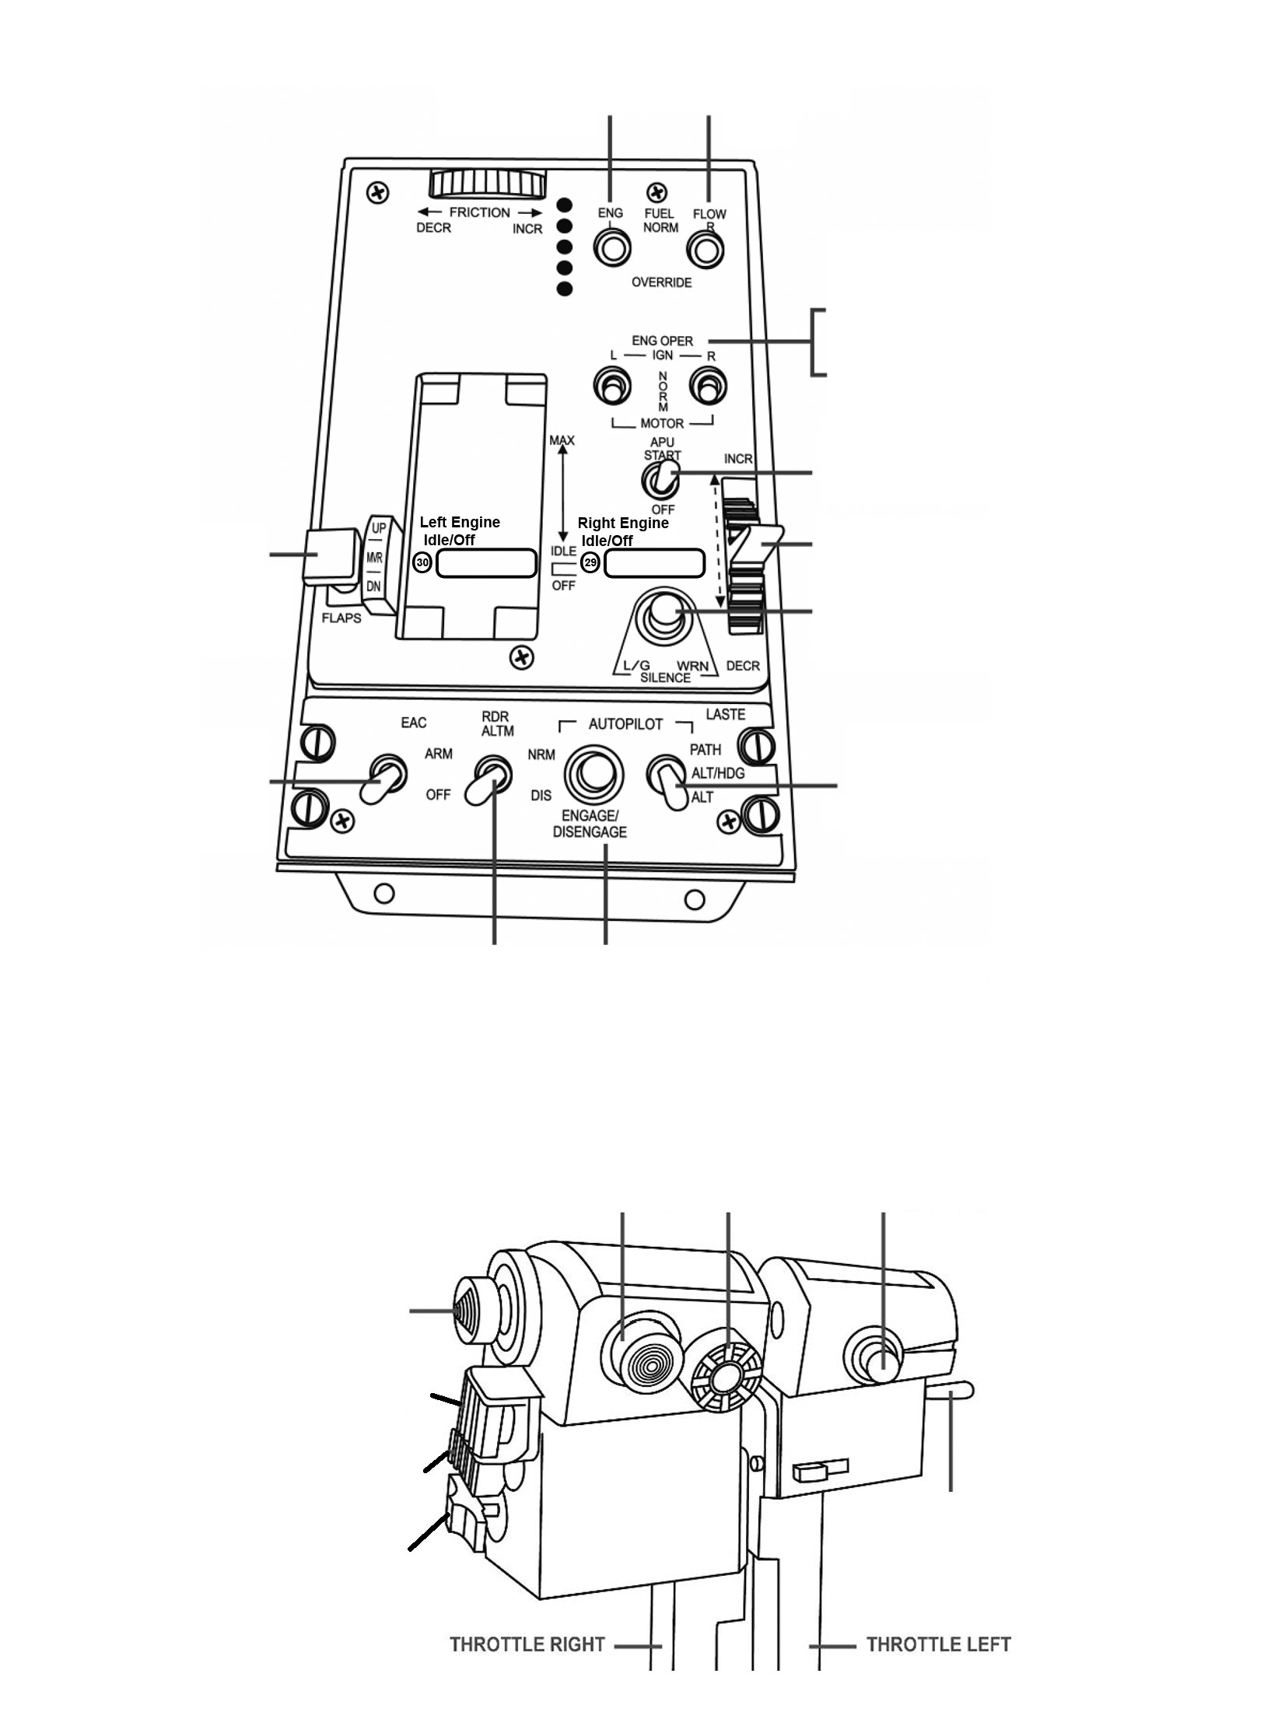
CATAPULT TRIM:
< 44 000 LBS Trim à 16°
44 000 – 48 000 LBS Trim à 17°
> 48 000 LBS Trim à 19°
23/08/2021
51th F/A-18C
Ravito (CTRLG+R)
ê Normal (ALTG+R)
Barre catapulte descendue/levée (CTRLD+J)
ê Barre catapulte descendue/levée (CTRLD+J)
BATTERIE 
GEAR 
FLAPS 
TAILHOOK 
EXT LIGHTS 
Moteurs (rester appuyé > 4s)
Dém. mot. G é Dém. mot. D
(RSHIFT+D) (RCTL+D)
=
ê
Flaps
é Auto
-- Moitié 
ê Plein sortie 
APU ON/OFF (P)
Reset Master Warning (N)
fpsVR ON/OFF
Gear
Haut é
Bas ê 
Autopilot/NoseWheel Disengage
/G limit Override
(SHFTG+H) Tail hook haut é 
(CTRLG+H) Bas ê
Salut du Pilote et catapultage
Repliage aile (post atterrissage)
Zoom + lent ou VR moyen (modif dans tmc)
Zoom + Inst. temporaire
COMM 2 COMM 1
NVG - NVG +
Zoom – lent ou VR moyen
Zoom défaut
Imp.E
FOV/RAID/FLIR/HARM seq.
Kneeboard ON/OFF
Haut. Radar/Zoom FLIR- Haut. Radar/Zoom FLIR+
Kneeboard <- Kneeboard ->
Clic souris Gauche
Clic souris droite
SRS
Menu Radio
Appui: Zoom – temp. / Kneeboard
NVG
TDC (Axes 0 100 100 35)
TDC Depress
?
Souris (axes)
Briefing DCS
Ouvre ANA (Aérofreins) Ferme ANA
1 cy. overl. SRS 3 cy. overl.
Ar Mil Av
Recce mark ATC
Démarrage (CHEAT)
Ejection (Hold)
Ar Av
Mode A/G Mode A/A
OFF Master Arm ON
(RALT+M us) (RCTL+M us)
Av: Lum. Ext. ON
Mil: Lum. Ext. OFF
Ar:
2/2
Fenêtre chat ON/OFF Aff. Corps pilote

Slide 3
Voyants contre-mesures
AI : Radar Aérien d’Interception hostile en mode verrouillage (bande létale)
CW : Radar hostile en mode Onde Continue et probablement guidant un missile (bande critique)
SAM : radar de Missile Sol-Air qui s'est verrouillé (bande critique) fixe. Clignotant quand guidant un missile.
AAA : Artillerie Antiaérienne dirigée par radar (fixe).
Clignotant à 3hz si ZSU-23-4.
DISP. :L'ALE-47 a un programme prêt pour la menace détectée et attend le consentement de démarrage.
HOTAS CMS
⬆. En mode BYPASS, libère un paquet de paillettes.
Si le mode n'est pas BYPASS ou OFF, lance le programme manuel 5.
⬇. En mode BYPASS, un largage est déclenché. En mode AUTO, S/A ou MAN le programme démarre.
Commutateur de commande des capteurs (en mode Air/Air).
Il y a deux modes généraux pour cet inter. à quatre direct.
En mode BVR (RWS):
⬆ : Active le mode ACM avec pointage axe par défaut (BST) 10NM
⬇ : Assigne le TDC au MPCD
⬅: Assigne le TDC au DDI gauche
➔: affecte le TDC au DDI de droite ou active le RADAR en mode acquisition automatique si le TDC est déjà assigné au DDI de droite (AACQ étant précédemment en RWS).
En mode BVR (TWS):
ATTENTION: Pour revenir en mode ACM (en activant l’arme Canon) il faut préalablement passer en RWS.
Et même ensuite éventuellement passer en AIM7 ou AIM9 avant de passer en mode Canon.
En mode ACM (verrouillage auto):
⬆ : RADAR en mode pointage axe (BST) 10NM ou 5NM en canon
⬇ : RADAR en mode acquisition verticale (VACQ) 10NM
⬅: RADAR en mode d'acquisition grand angle (WACQ) 10NM

